Slide 1

Bài 5
NGỮ VĂN 7
Tập 1
Đọc hiểu văn bản: Ca Huế

Slide 2


Ấn để đến trang sách

Slide 3



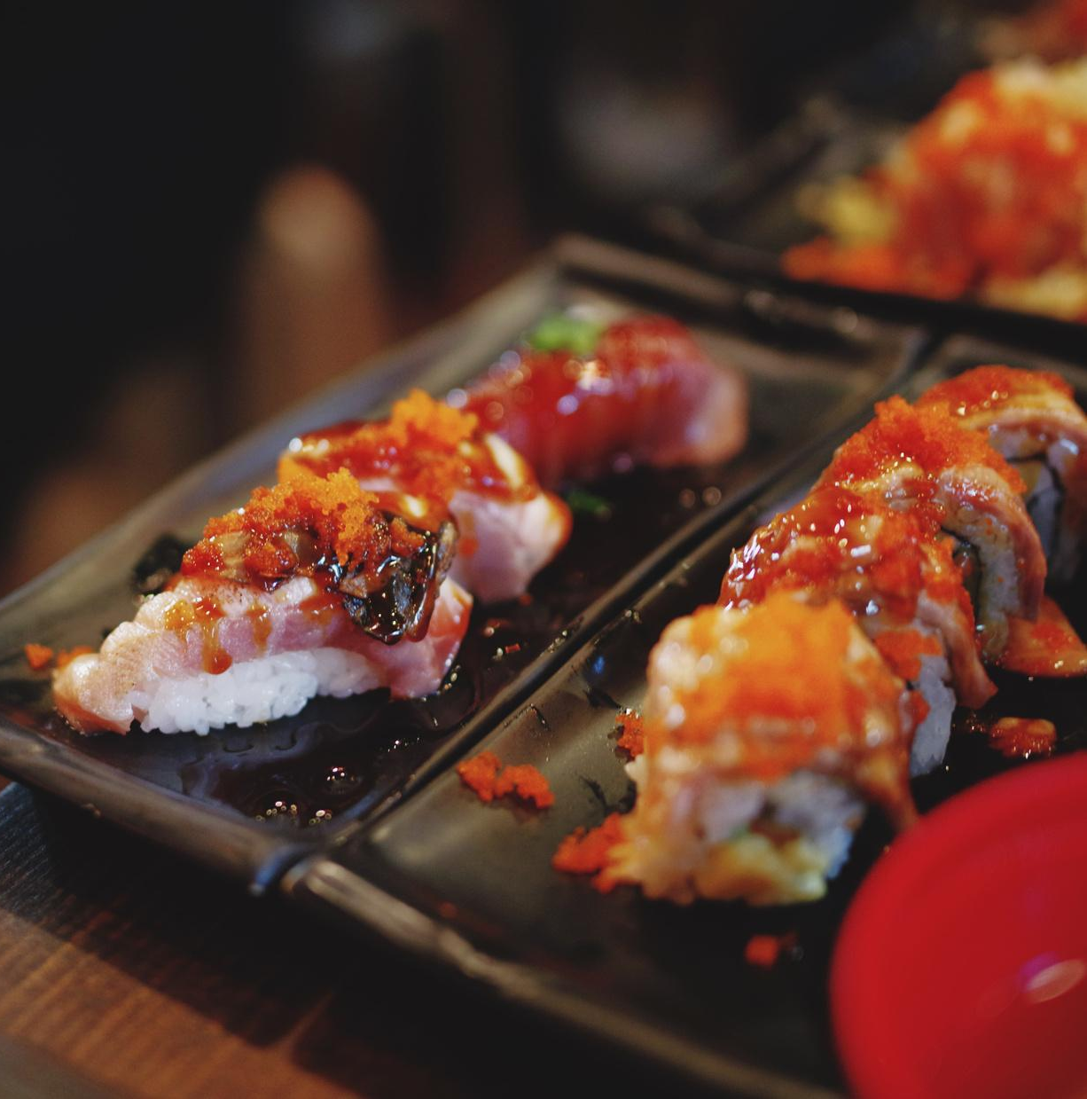

Em biết gì về vùng đất Huế cùng những di sản văn hóa của miền đất này?

Slide 4

Ấn để đến trang sách

Slide 5

I. Tìm hiểu chung
1. Văn bản thông tin: giới thiệu quy tắc, luật lệ của một hoạt động hay trò chơi
Văn bản giới thiệu quy tắc, luật lệ của một hoạt động hay trò chơi là loại văn bản thông tin nêu lên các quy định về cách thức tiến hành một hoạt động hay trò chơi mà người tham gia cần tuân thủ và người xem cần biết.
Thông tin trong văn bản giới thiệu quy tắc, luật lệ của một hoạt động hay trò chơi có thể được sắp xếp theo trật tự thời gian, mức độ quan trọng của thông tin hoặc các khía cạnh khác nhau.

Slide 6



2. Khái quát về tác phẩm Ca Huế
Thể loại:
Văn bản thông tin.
Mục đích:
Văn bản Ca Huế là một văn bản mang tính chất thông tin giới thiệu về một thể loại nghệ thuật truyền thống.

Slide 7
Bố cục
Phần 1:
Từ đầu đến tầng lớp công chúng
(Nguồn gốc của Ca Huế)
Phần 2:
Tiếp đến nhạc đệm hoàn hảo
(Môi trường
diễn xướng
của ca Huế)
Phần 3:
Còn lại
(Nêu giá trị của
ca Huế)

Slide 8



Văn bản Ca Huế nói về hoạt động nghệ thuật nào?

Slide 9

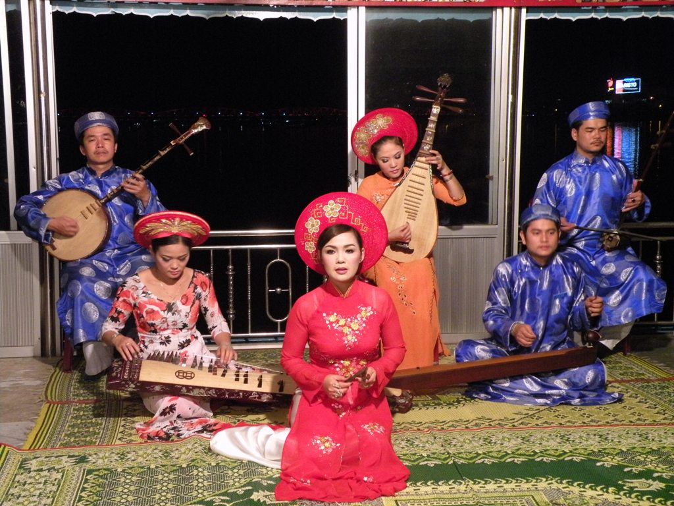
Ấn để đọc văn bản
II. Tìm hiểu chi tiết
1. Giới thiệu loại hình ca Huế
Văn bản Ca Huế nói về loại hình nghệ thuật ca Huế, một hoạt động âm nhạc truyền thống lâu đời và rất nổi tiếng của xứ Huế.

Slide 10
2. Các quy tắc, luật lệ trong hoạt động ca Huế
Em hãy nêu các quy tắc, luật lệ trong hoạt động ca Huế mà văn bản đã đề cập tới.
Quy tắc luật lệ | Quy định cụ thể
Môi trường diễn xướng
Số lượng người trình diễn cho một buổi ca Huế | Khoảng 8 đến 10 người
Số lượng nhạc công
Số lượng nhạc cụ
Phong cách biểu diễn
Số lượng người nghe ca Huế

Slide 11
2. Các quy tắc, luật lệ trong hoạt động ca Huế
Em hãy nêu các quy tắc, luật lệ trong hoạt động ca Huế mà văn bản đã đề cập tới.
Quy tắc luật lệ | Quy định cụ thể
Môi trường diễn xướng | Không gian hẹp
Số lượng người trình diễn cho một buổi ca Huế | Khoảng 8 đến 10 người
Số lượng nhạc công | 5 - 6 người
Số lượng nhạc cụ | 4 - 5 nhạc cụ
Phong cách biểu diễn | Biểu diễn truyền thống và biểu diễn cho du khách
Số lượng người nghe ca Huế | Số lượng người nghe hạn chế

Slide 12
3. Giá trị của ca Huế
Câu văn nào khái quát được giá trị của văn bản Ca Huế?
“Là thể loại âm nhạc kết hợp giữa dân gian, chuyên nghiệp và bác học của ca nhạc thính phòng, một thể loại âm nhạc đỉnh cao trong toàn bộ các di sản âm nhạc truyền thống Việt Nam, ca Huế đã được Bộ Văn hóa, Thể thao và Du lịch đưa vào Danh mục Di sản văn hóa phi vật thể quốc gia theo Quyết định số 1877/QĐ-BVHTTDL ngày 08 tháng 6 năm 2015.”

Slide 13

Qua tìm hiểu văn bản, em có nhận xét gì về nội dung và nghệ thuật thể hiện trong văn bản.

Slide 14
III. Tổng kết
1. Nội dung
Văn bản là bài thông tin giới thiệu về thể loại Ca Huế. Từ môi trường diễn xướng, số lượng nhạc cụ, ca sĩ cùng nhạc công cho đến phong cách biểu diễn.
Từ đây người đọc có thêm vốn hiểu biết về một trong những thể loại nghệ thuật truyền thống của dân tộc, thêm tự hào về cội nguồn.

Slide 15


2. Nghệ thuật
Giới thiệu chi tiết, chia bố cục rành mạch.
Kết hợp nhuần nhuyễn với thuyết minh, miêu tả và biểu cảm.

Slide 16

Ấn để đến trang sách

Slide 17


Viết đoạn văn (khoảng 6-8 dòng) tóm tắt những hiểu biết của em về ca Huế

Slide 18

Ấn để đến trang sách

Slide 19

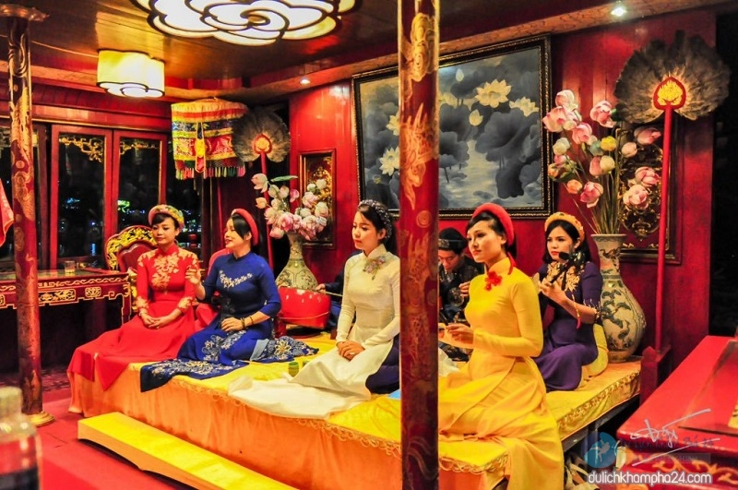
Nêu một số hoạt động ca nhạc truyền thống của quê hương em hoặc các vùng miền khác có hình thức tương tự như hoạt động ca Huế?

Slide 20

Ấn để đến trang sách

Slide 21

Ôn tập lại văn bản Ca Huế
1
Soạn bài mới:
Đọc hiểu văn bản: Hội thi thổi cơm
2

Slide 22


Slide 23



Like fanpage Hoc10 Học 1 biết 10 để nhận thêm nhiều tài liệu giảng dạy
theo đường link:
Hoc10 – Học 1 biết 10
Hoặc truy cập qua QR code

